Slide 1
Perspectiva neurofiziologică a pedagogiei culturii emoționale în formarea viitorilor pedagogi
Stratan Nadejda,
UPS “Ion Creangă”

Slide 2
Perspectiva neurofiziologică
Din perspectiva neurofiziologică (NF), emoțiile constituie un proces integrativ complex, realizat de structurile cerebrale și manifestat prin:
  fenomene motorii,
  senzoriale și
  autonomice.

Slide 3
Modificări survenite la nivel subiectiv, cognitiv, biologic şi comportamental
Nivel fiziologic
Nivel cognitiv
Nivel comportamental
frecvenţă cardiacă
respiraţie modificată
transpiraţie, etc.
deficit de atenţie
funcţionare mnezică modificată, etc.
confruntarea situaţiei
agresivitate/evitare
ticuri nervoase, etc.
blocaje de gândire

Slide 4
Perspectiva anatomică
În declanșarea stărilor afective are loc integrarea verticală a mai multor subsisteme cerebrale precum:
    cortexul,
    hipotalamusul,
    hipocampul,
    sistemul limbic,
    amigdala,
    formațiunea reticulară,
    coloana laterală ș.a.

Slide 5
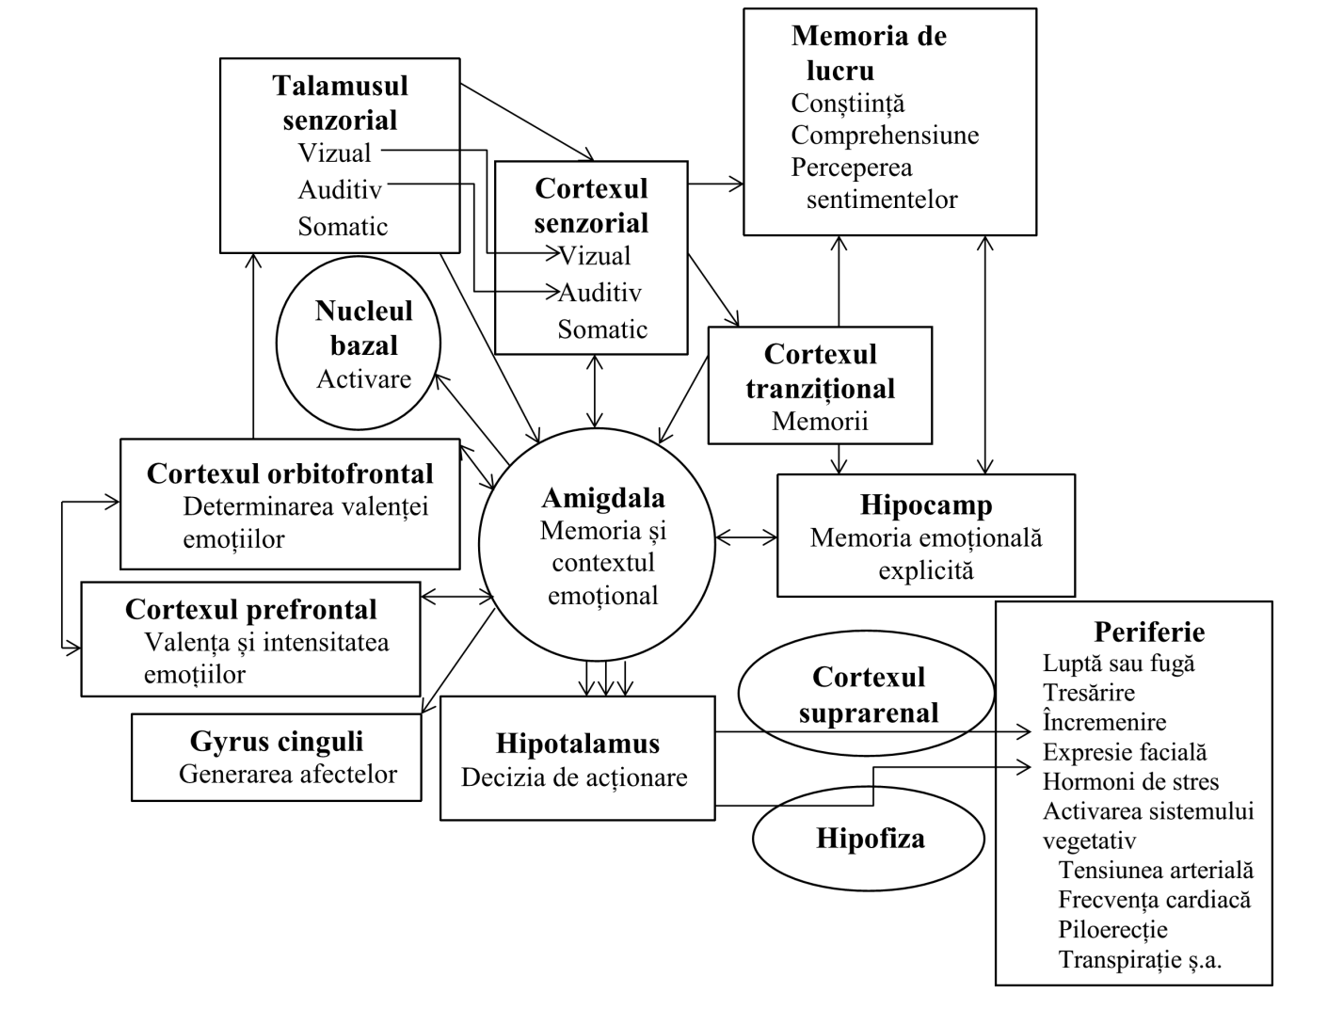
Modelul anatomo-fiziologic integrativ al producerii emoțiilor

Slide 6
Analiza reperelor teoretice referitoare la anatomia și neurofiziologia emoțiilor și a culturii emoționale axează eficienţa educației emoționale pe fundamentarea ştiinţifică a conceptului de neurofiziologie a culturii emoționale întru formarea competenţelor emoționale a pedagogilor.

Slide 7
Problema de cercetare
1. dezvoltarea insuficientă a competenţelor emoţionale pentru gestionarea corectă a stărilor afective
2. importanţa şi necesitatea modulului NFCE în cadrul disciplinelor pedagogice obligatorii de specialitate în traseul formării profesionale iniţiale
absenţa unui Program pedagogic de formare a culturii emoționale a pedagogilor pe dimensiunea NF

Slide 8
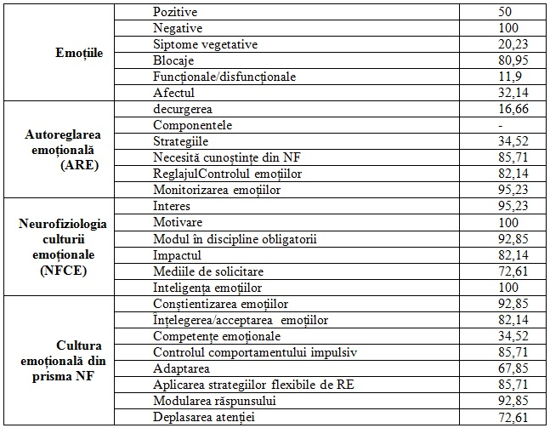
Rezultatele Chestionarului despre reprezentările studenților pedagogi privind NF emoțiilor și a culturii emoționale (%)

Slide 9
Studiul a scos în evidenţă:
lipsa la studenții pedagogi a cunoștințelor din domeniul NFCE
nivelul mic al autoreglării lor emoţionale
s-a constatat necesitatea imlementării modulului NFCE în disciplinele curriculare și impactul lui asupra culturii emoționale a pedagogilor
s-a observat că corelaţia dintre cultura emoțională şi mediul educațional integraţionist identifică creşterea importanţei aplicative a NFCE, obţinute printr-o formare orientată.

Slide 10
Componentele programului de formare
cunoștințe din domeniul NF emoțiilor și a culturii emoționale,
capacități de autoreglare/gestionare a stărilor afective și
atitudini de identificare şi recunoaştere a propriilor emoţii și a celorlalţi.

Slide 11
concluzie
Complexitatea şi diversitatea problemelor afective identificate în viața profesională și personală sînt argumente pentru a studia neurofiziologia culturii emoţionale în formarea profesională inițială a pedagogilor
Există suficiente argumente epistemologice de natură filosofică, psihologică, sociologică, pedagogică şi anatomo-neurofiziologică, necesare pentru a fundamenta pedagogia culturii emoţionale în sistemul ştiinţelor educaţiei

Slide 12
Mulțumesc pentru atenție!

